Slide 1
Přehled minerálů
(2. část)

Slide 2
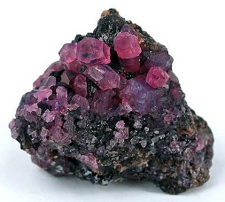
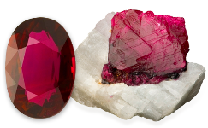
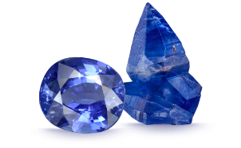
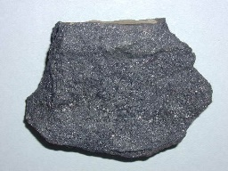
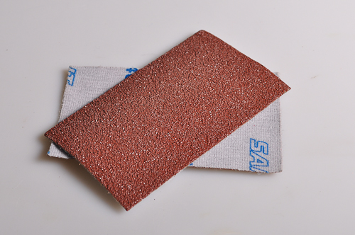
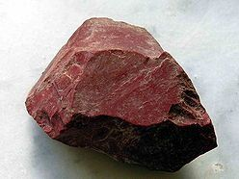
4) Oxidy a hydroxidy
Oxidy jsou sloučeniny prvků s kyslíkem v různém poměru. Hydroxidy jsou sloučeniny vodíku, kyslíku a kovu.
Magnetit (Fe₃O₄)
Je silně magnetický – je přitahován permanentním magnetem
Kompas pro mořeplavce po dobu 3000 let
Hematit = krevel (Fe₂O₃)
Jedna z nejdůležitějších železných rud
Využíván již našimi předky jako pigment při pohřebních rituálech
Korund (Al₂O₃)
Jeden z nejtvrdších minerálů
Zrnité agregáty korundu (tzv. smirek) se používají jako brusivo
Drahokamové odrůdy: rubín, safír
Viděli jste už někdy (nebo používali) tzv. smirkový papír?

Slide 3
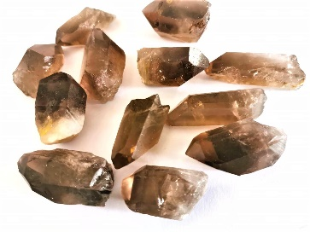
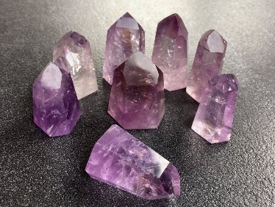
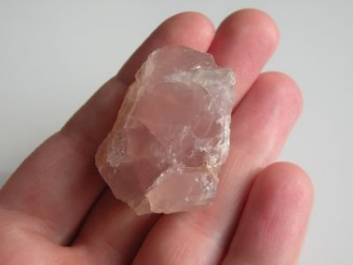
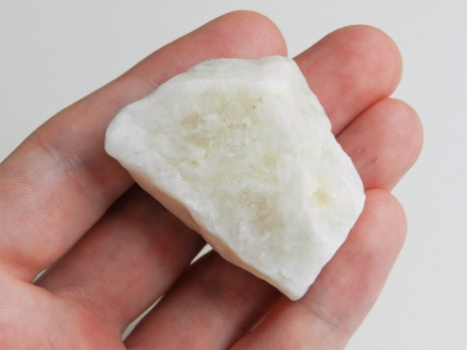
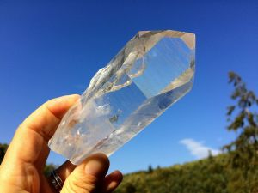
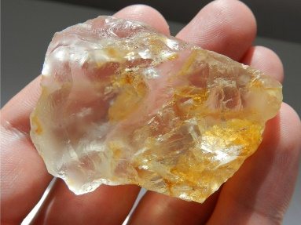
Křemen (SiO₂)
Jeden z nejběžnějších minerálů
Velmi odolný vůči mechanickému i chemickému zvětrávání → často jej nacházíme na polích
Další formy křemene: záhněda, růženín, citrín, ametyst, křišťál
Poznáte jednotlivé formy křemene?
záhněda
ametyst
růženín
křišťál
citrín

Slide 4
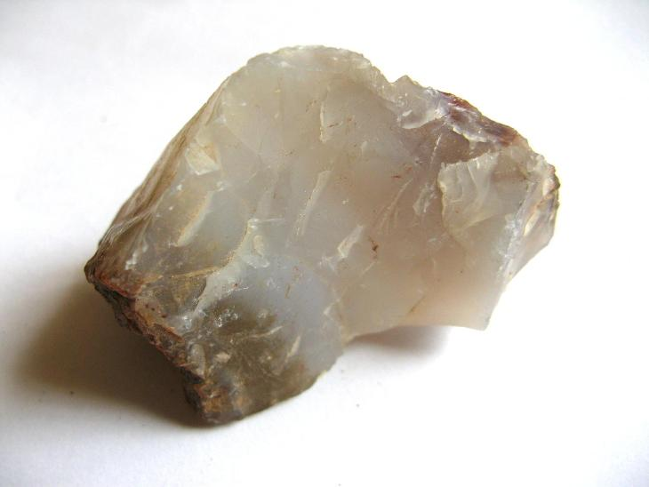
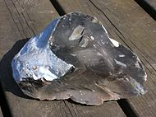
Chalcedon (SiO₂)
Stejné složení jako křemen, netvoří však krystaly
Má typický lasturnatý lom → ostré hrany
Mezi jeho odrůdy patří také _____________.
Ten byl pro své relativně snadné opracování a lasturnatý lom jedním z nejvíce užívaných materiálů pro výrobu kamenných nástrojů v době kamenné.
pazourek

Slide 5
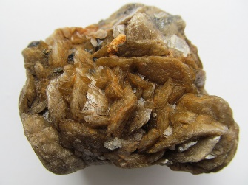
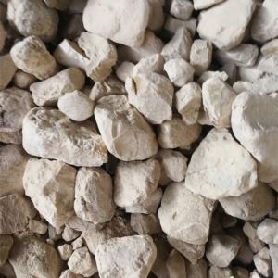
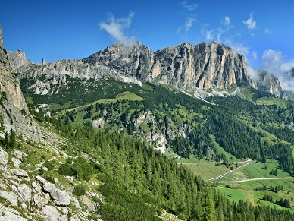
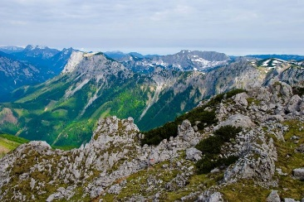
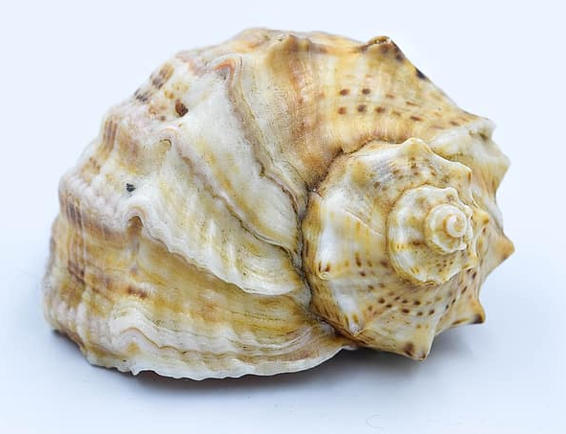
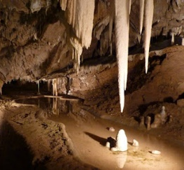
5) Uhličitany (karbonáty)
Kalcit (CaCo₃)
Jeden z nejrozšířenějších minerálů
Horninotvorný
Je součástí schránek různých druhů organismů (korálů, měkkýšů) → jejich usazováním v minulosti vznikaly horniny – vápence
Snadno rozpustný → vznik krasových jevů
Mezi uhličitany dále patří siderit (ocelek) a dolomit.
Co jsou to Dolomity?
Dolomity jsou jedním z horských masivů Italských Alp.

Slide 6
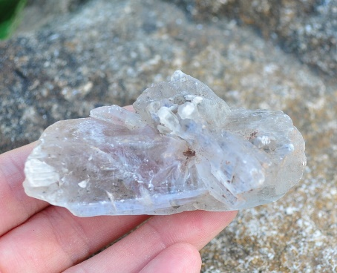
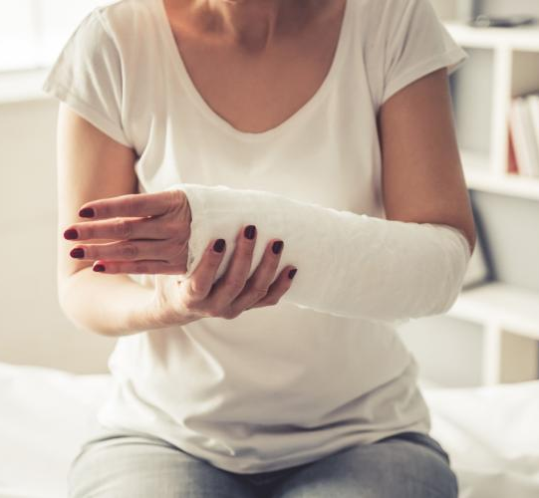
6) Sírany (sulfáty)
Sádrovec (FeS₂)
Nejhojnější síran v přírodě
Vznik: odpařování mořské vody
Pálením sádrovce se získává bílý prášek – sádra

Slide 7
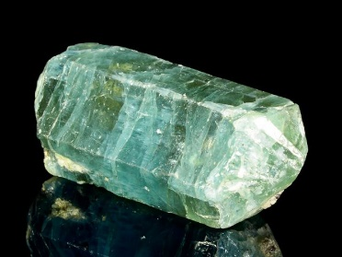
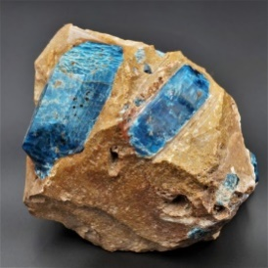
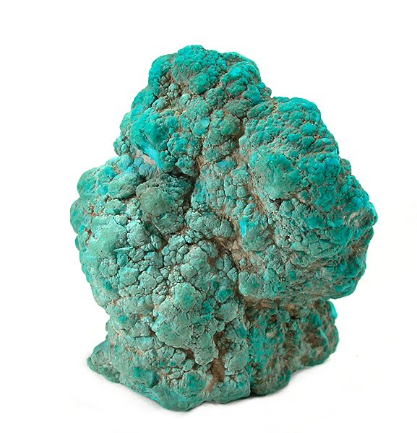
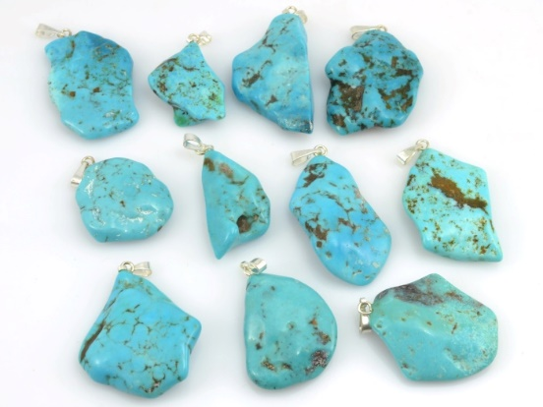
7) Fosforečnany
Apatit
Důležitý zdroj fosforu → výroba kyseliny fosforečné → výroba průmyslových hnojiv
Tyrkys
Jeho název je odvozen od francouzského slova turquois (turecký) – do Evropy byl totiž dovážen z Persie přes Turecko
V Orientu je dodnes považován za kámen štěstí

Slide 8
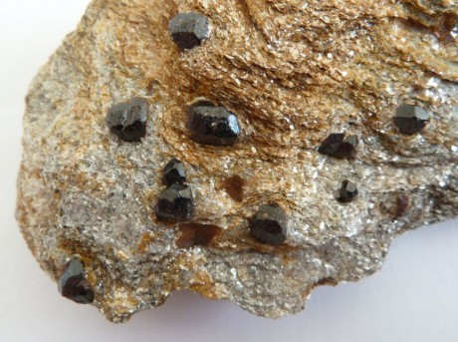
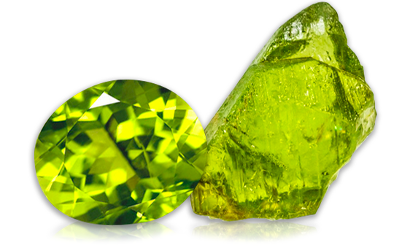
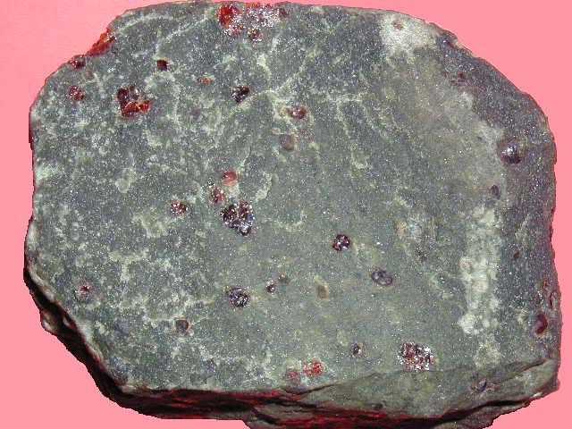
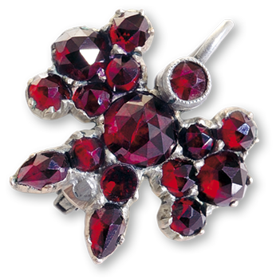
8) Křemičitany
Olivín
Zelený minerál skelného vzhledu
Krystaly se brousí a jsou oblíbenými drahými kameny
Granáty
Většinou tvoří kulatá zrna červené barvy
Již Řekové a Římané používali granáty jako drahé kameny.
Lokalita: Zlatý chlum (Jeseníky)

Slide 9
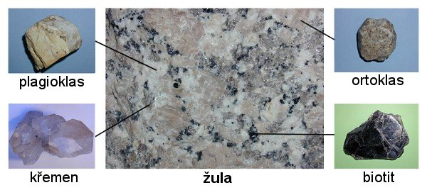
Živec
Patří k nejhojnějším minerálům
Živec draselný (ortoklas), živec sodno-vápenatý (plagioklas)
Důležitá surovina pro výrobu keramiky

Slide 10
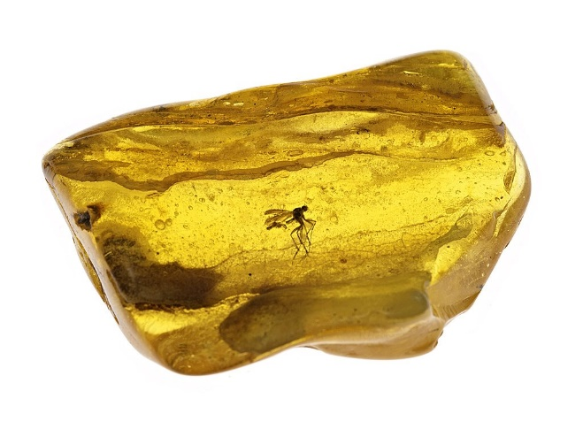
9) Minerály organického původu
Liší se ode všech předcházejících tříd původem, protože vznikly rozkladem organismů.
Nejznámějším zástupcem je _________, který vznikl zkameněním pryskyřic třetihorních stromů.
Jantar
Nejznámější barvy jantaru jsou zlatá, medově zlatá či medová, málokdo ví, že jantar může být také v mléčné, zelené i černé barvě průhledné až průsvitné.
jantar

